Slide 1



Reporte Agosto 2023
Operaciones Financial Services
Periodo 01/08/2023 a 31/08/2023

Slide 2
Agenda
Panel General KPI
Metricas
Incidente Mambu
Transacciones aprobadas
Transacciones rechazadas
Transacciones fallidas (stand-in)
Evolución Tarjetas
Tareas programadas (deploy)
Panel General Proyectos paralelos
Detalle tiempos de respuesta Apis
Incidencias / tiempo de respuesta mesa de ayuda
sensores
Novedades y próximos avances

Slide 3
Key Indicator Performance

Slide 4
METRICAS

Slide 5
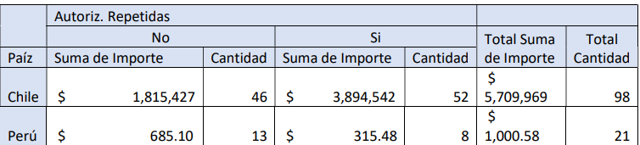
INCIDENTE MAMBU
El incidente ocasionó problemas con el servicio de autorizaciones entre las 15:10 y las 16:10, tanto para Chile como
para Perú.
Para ver el impacto en la cantidad de Autorizaciones y Monto, se entrega un cuadro separando por País y las
Autorizaciones No Recibidas (o Iniciales) y las Repetidas (Reintentos de las Iniciales)

Slide 6


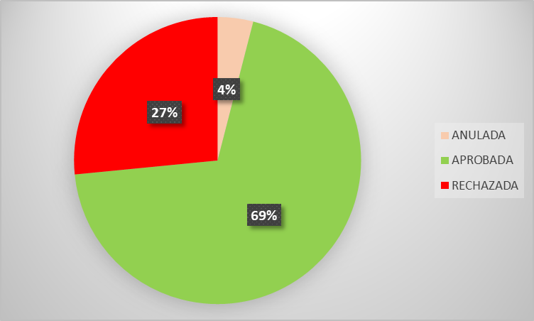
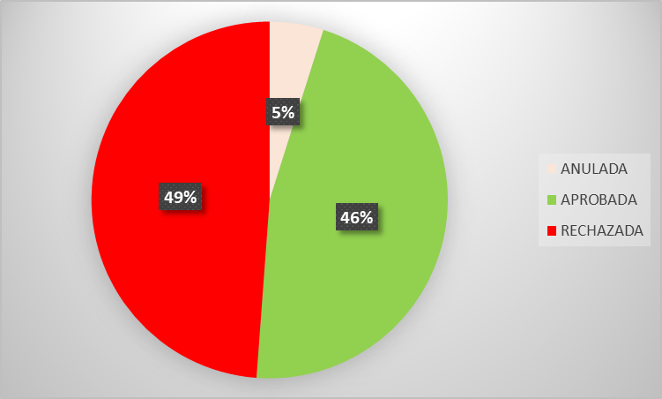
Transacciones aprobadas

Slide 7
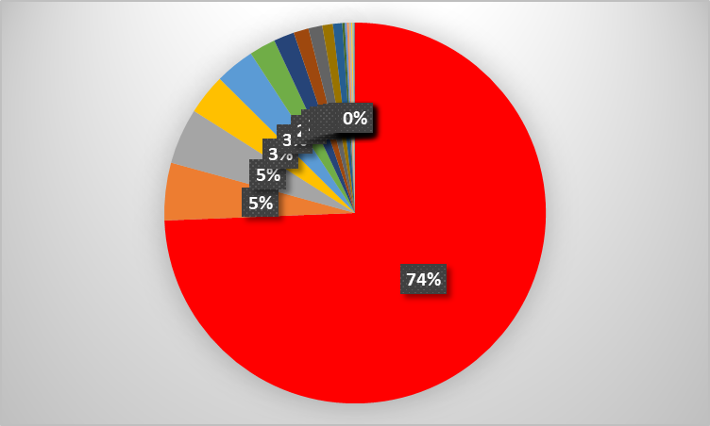
Transacciones rechazadas chile

Slide 8
Transacciones fallidas chile (stand-in)

Slide 9
Transacciones fallidas chile (stand-in)

Slide 10
Transacciones fallidas chile (stand-in)

Slide 11
Transacciones fallidas chile (stand-in)

Slide 12
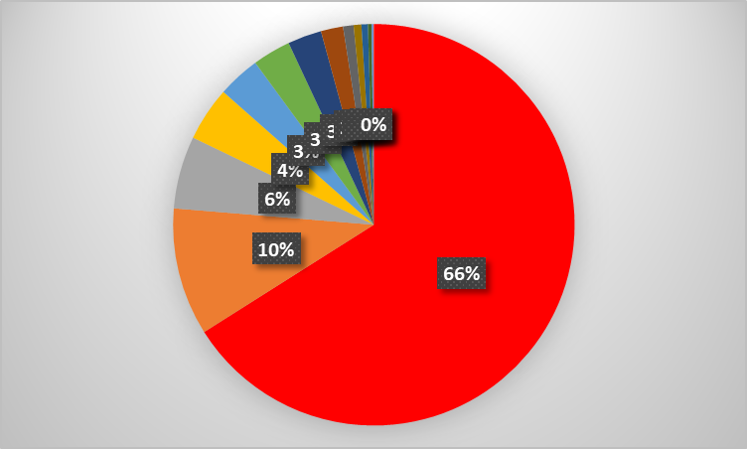
Transacciones rechazadas Perú

Slide 13
Transacciones fallidas Perú (stand in)

Slide 14
Transacciones fallidas Perú (stand in)

Slide 15
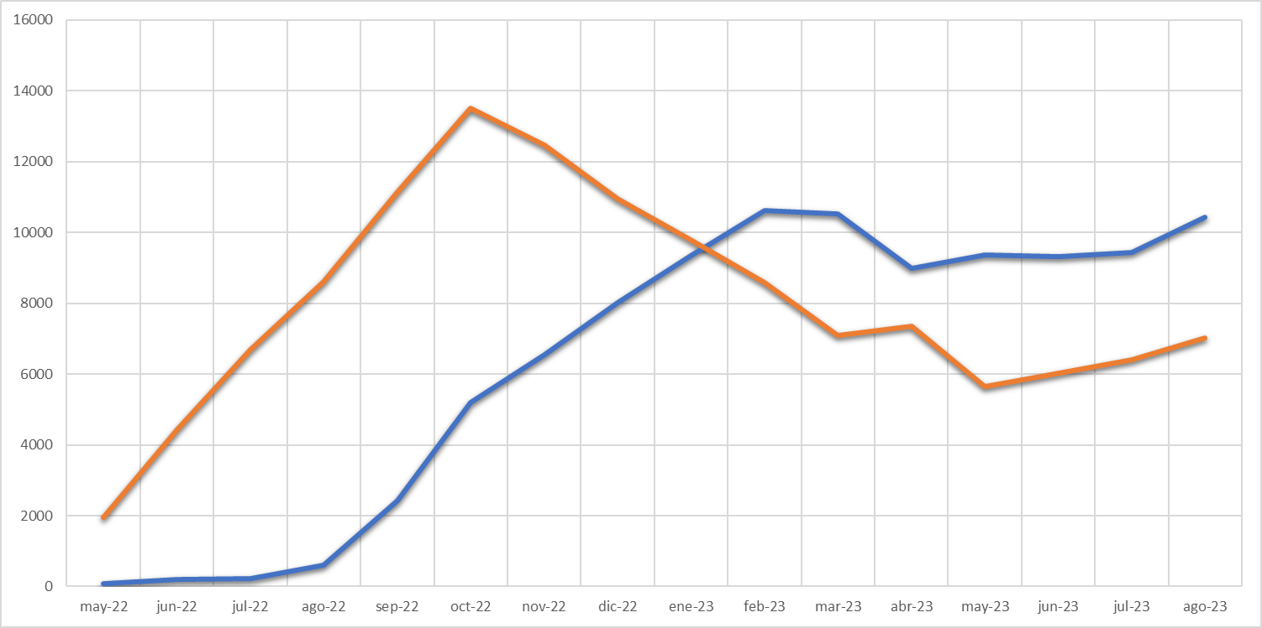
Evolución Tarjetas
chile
Peru

Slide 16
Tareas programadas
Dia | hora | Descripción | Genera indisponibilidad | Comentarios
31/08/2023 | 22 pm a 00hs | Actualización de Infinitus desde la Imple0097 a la Imple0102_R01 | SI | TAREA CON COMPLICACIONES

Slide 17
Panel General Proyectos (Cloude Edge)
Fecha Go live 26/06/2023

Slide 18
API DESBLOQUEAR TARJETA

Slide 19
API HABILITAR TARJETA

Slide 20
API TRX PREPAGA

Slide 21
API TARJETA REQUEST

Slide 22
API BLOQUEAR TARJETA

Slide 23
API TARJETA CAMBIAR ESTADO

Slide 24
API TARJETA CAMBIAR PIN

Slide 25
API TOKEN ACCESS

Slide 26
DETALLE API CON PICOS ELEVADOS
02/08/2023
12/08/2023
14/08/2023
API BLOQUEAR TARJETA
API CAMBIAR ESTADO
API CAMBIAR ESTADO
ESTAMOS TRABAJANDO CON EL EQUIPO DE NETWORKING PARA DETERMINAR EL ORIGEN DE LA FALLA QUE PROVOCA QUE ALGUNAS APIS TERMINEN CON UN PICO ELEVADO SIN UN PATRON DE DIA Y HORARIO ESPECIFICO

Slide 27
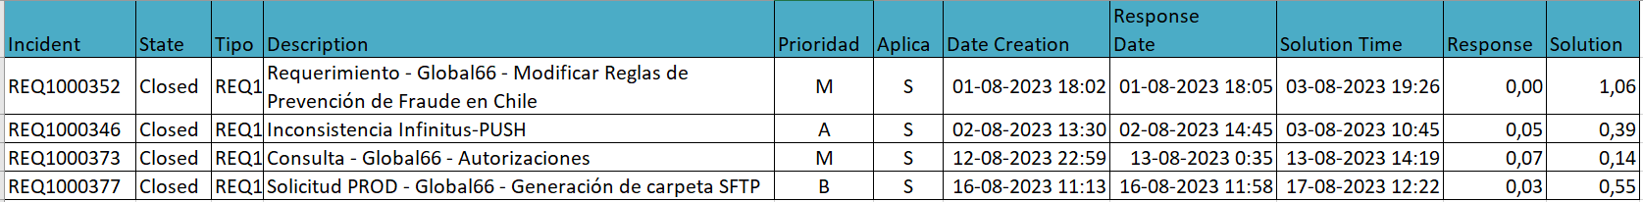
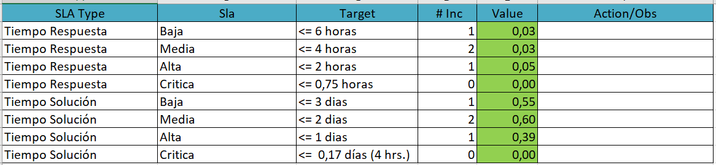
Incidencias y tiempo de respuesta

Slide 28
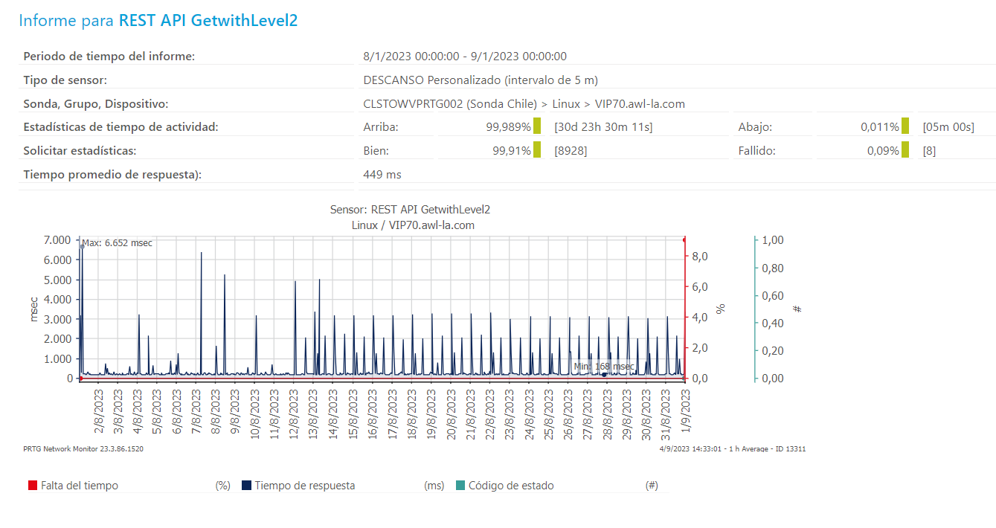
SENSOR API

Slide 29
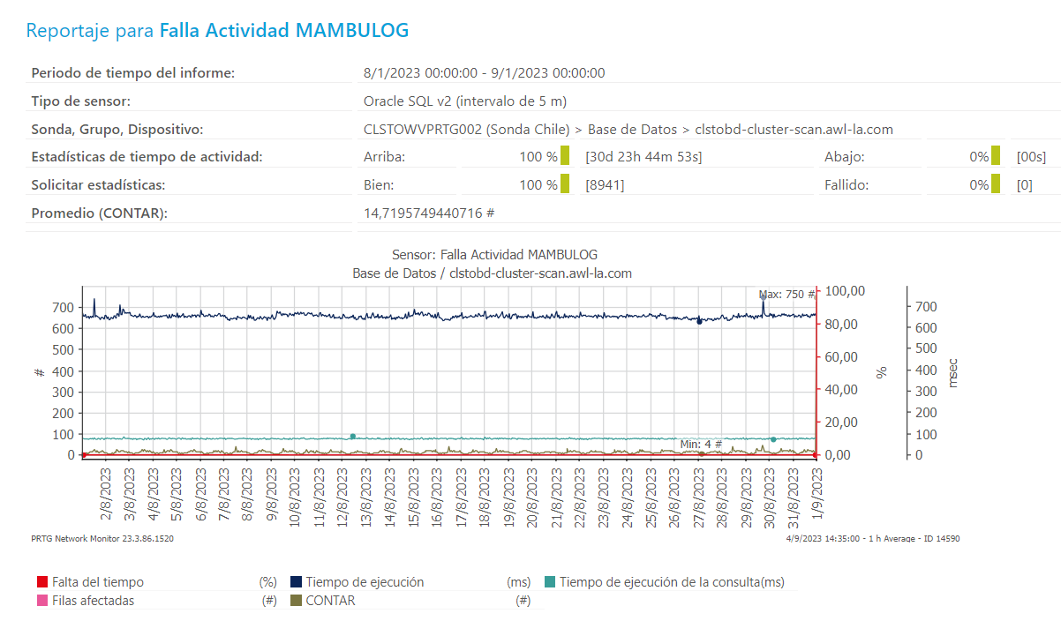
SENSOR MAMBU

Slide 30
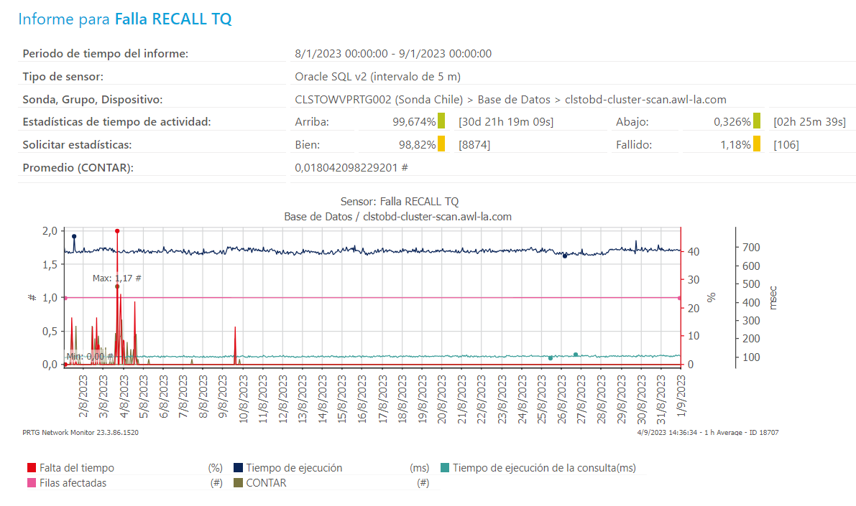
SENSOR RECALL

Slide 31
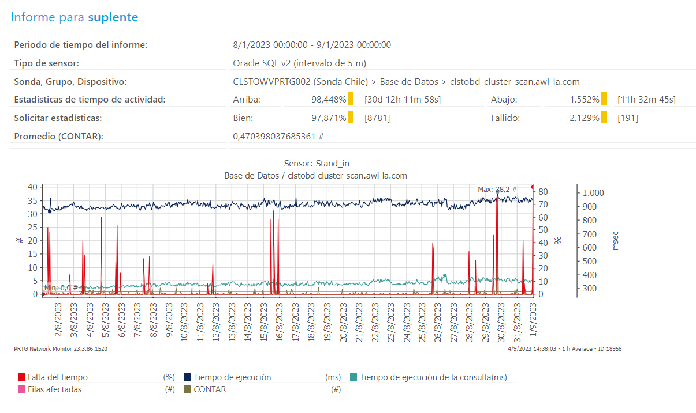
SENSOR STAND IN

Slide 32
Novedades y Próximos Avances
FECHA | DESCRIPCION | PUNTO DE BLOQUEO | FECHA DE ENTREGA
 | SIN NOVEDADES | Ninguno

